Slide 1



TẦN SỐ. TẦN SỐ TƯƠNG ĐỐI
PHÒNG GD&ĐT………..
TRƯỜNG THCS ………….……
TIẾT 42-Bài 2

Slide 2









CHÚ THÍCH

Slide 3
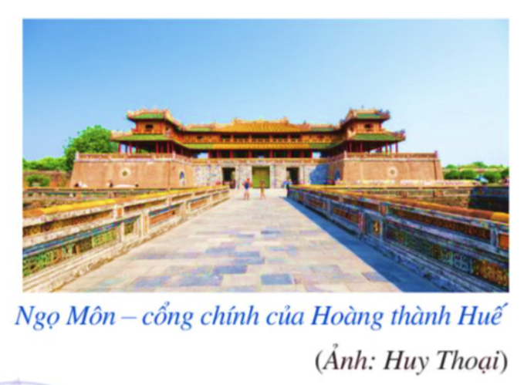
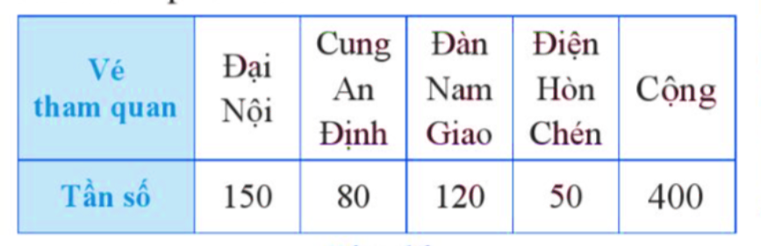

HOẠT ĐỘNG MỞ ĐẦU
Bảng 16 biểu diễn số lượng vé xuất ra trong một ngày của một đại lí bán vé tham quan các di tích của thành phố Huế.
Bảng thống kê trên là loại bảng thống kê như thế nào?
Notes:
GV chiếu, đặt câu hỏi, HS trả lời.
Bảng thống kê 16 là loại bảng thống kê như thế nào chúng ta tìm hiểu bài mới

Slide 4
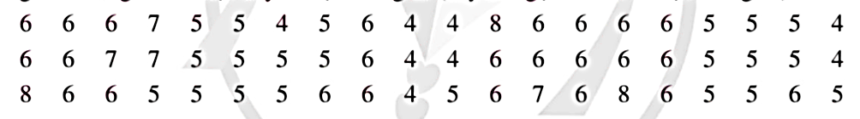
I. Tần số. Bảng tần số. Biểu đồ tần số
1. Tần số và bảng tần số
Hoạt động cặp đôi
Sau khi điều tra 60 hộ gia đình ở một vùng dân cư về số nhân khẩu của mỗi hộ gia đình, người ta được dãy số liệu thống kê (hay còn gọi là mẫu số liệu thống kê) như sau:
HOẠT ĐỘNG HÌNH THÀNH KIẾN THỨC
Trong 60 số liệu thống kê ở trên, có bao nhiêu giá trị khác nhau?
b) Mỗi giá trị đó xuất hiện bao nhiêu lần?
Giải
Trong 60 số liệu thống kê ở trên, có 5 giá trị khác nhau. Đó là: 4, 5, 6, 7, 8.
b) Giá trị 4 xuất hiện 8 lần. Giá trị 5 xuất hiện 21 lần.
Giá trị 6 xuất hiện 24 lần. Giá trị 7 xuất hiện 4 lần.
Giá trị 8 xuất hiện 3 lần
Notes:
GV yêu cầu HS làm HĐ 1-SGK (hoạt động cặp đôi)

Slide 5
;
* Nhận xét:
+ Một tập hữu hạn các dữ liệu thống kê được gọi là một mẫu. Số phần tử của một mẫu được gọi là kích thước (hay cỡ mẫu). Mẫu số liệu thống kê ở trên có kích thước mẫu là 60.
.
+ Trong mẫu số liệu thống kê ở trên, có 5 giá trị khác nhau là ;
; ; ;
HOẠT ĐỘNG HÌNH THÀNH KIẾN THỨC
+ Giá trị xuất hiện 8 lần, ta gọi là tần số của giá trị . Tương tự ; ; ; lần lượt là tần số của giá trị ; ; ; .
Notes:
GV nêu nhận xét, kiến thức trọng tâm và chú ý

Slide 6
Bảng tần số (dạng bảng ngang):
Số nhân khẩu của mỗi hộ gia đình | 4 | 5 | 6 | 7 | 8 | Cộng
Tần số | 8 | 21 | 24 | 4 | 3 | = 60
Bảng tần số (dạng bảng dọc):
Số nhân khẩu của mỗi hộ gia đình | Tần số
4 | 8
5 | 21
6 | 24
7 | 4
8 | 3
Cộng | = 60
HOẠT ĐỘNG HÌNH THÀNH KIẾN THỨC
Notes:
GV giới thiệu bảng tần số dạng bảng ngang và bảng dọc

Slide 7
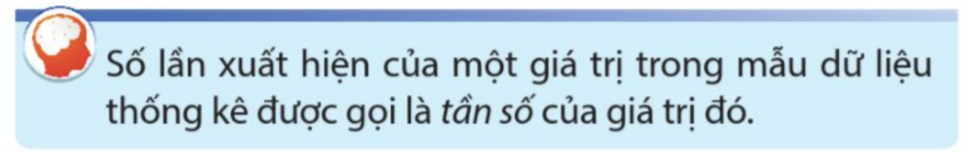

Để lập bảng tần số ở dạng bảng ngang.ta có thể làm như sau:
Bước 1: Xác định các giá trị khác nhau của mẫu dữ liệu và tìm tần số của mỗi giá trị đó
Bước 2: Lập bảng gồm 2 dòng và một số cột
Theo thứ tự từ trên xuống dưới, ta lần lượt ghi:
- Cột đầu tiên: Tên các giá trị (x), Tần số (n)
- Các cột tiếp theo lần lượt ghi giá trị và tần số của giá trị đó
- Cột cuối cùng: Cộng, N = ….
HOẠT ĐỘNG HÌNH THÀNH KIẾN THỨC
Chú ý: Bảng tần số ở dạng bảng dọc được lập bằng cách tương tự như trên.
Notes:
GV nhận xét, chốt lại kiến thức trọng tâm. Chú ý cách lập bảng tần số ở dạng bảng dọc tương tự như cách lập ở dạng bảng ngang.

Slide 8
Ví dụ 1: Thống kê điểm kiểm tra môn Toán của 40 học sinh lớp 9C như sau:
Trong 40 số liệu thống kê ở trên, có bao nhiêu giá trị khác nhau?
Tìm tần số của mỗi giá trị đó.
Lập bảng tần số của mẫu số liệu thống kê trên.
Giải
Trong 40 số liệu thống kê ở trên, có 5 giá trị khác nhau là: ; ;
; ;
HOẠT ĐỘNG HÌNH THÀNH KIẾN THỨC
b) Tần số của các giá trị ; ; ; ; lần lượt là: ; ; ;
;
c) Bảng tần số của mẫu số liệu thống kê trên như sau:
Điểm | 5 | 6 | 7 | 8 | 9 | Cộng
Tần số | 6 | 8 | 10 | 12 | 4 | = 40
Notes:
- yêu cầu thực hiện hoạt động cặp đôi
- GV cho HS làm ví dụ 1 trang 17 SGK.

Slide 9
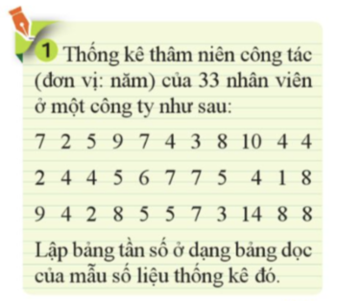
Giải
Bảng tần số ở dạng bảng dọc:
Năm thâm niên công tác | Tần số
1 | 1
2 | 3
3 | 2
4 | 7
5 | 5
6 | 1
7 | 5
8 | 5
9 | 2
10 | 1
14 | 1
Cộng | = 33
HOẠT ĐỘNG HÌNH THÀNH KIẾN THỨC
Notes:
GV cho HS thực hiện hoạt động cá nhân làm Luyện tập 1.
GV hướng dẫn: + Mẫu thống kê có bao nhiêu số liệu?
+ Mẫu thống kê có bao nhiêu giá trị khác nhau? Đó là những giá trị nào?
+ Tìm tần số của mỗi giá trị đó?
+ Lập bảng tần số.

Slide 10

* Nhận xét:
Đối với một mẫu dữ liệu thống kê, tần số của một giá trị phản ánh số lần lặp đi lặp lại giá trị đó trong mẫu dữ liệu thống kê đã cho.
HOẠT ĐỘNG HÌNH THÀNH KIẾN THỨC
Notes:
GV nêu nhận xét SGK.

Slide 11

2. Biểu đồ tần số
Xét mẫu số liệu thống kê ở Ví dụ 1 với bảng tần số là Bảng 19. Vẽ biểu đồ đoạn thẳng biểu diễn các số liệu thống kê đó.
Bảng tần số:
Điểm | 5 | 6 | 7 | 8 | 9 | Cộng
Tần số | 6 | 8 | 10 | 12 | 4 | = 40
HOẠT ĐỘNG HÌNH THÀNH KIẾN THỨC
Nhận xét: Biểu đồ đoạn thẳng ở Hình 15 gọi là biểu đồ tần số ở dạng biểu đồ đoạn thẳng của mẫu số liệu thống kê đã cho.
Hình 15
Notes:
- GV giới thiệu: để trình bày mẫu dữ liệu một cách trực quan sinh động, dễ nhớ và gây ấn tượng, người ta sử dụng biểu đồ tần số.
- GV yêu cầu HS hoạt động theo cặp:
+ Thực hiện hoạt động 2
+ Nêu cách vẽ biểu đồ tần số ở dạng biểu đồ cột hoặc biểu đồ đoạn thẳng.

Slide 12
Người ta thường vẽ biểu đồ tần số ở dạng biểu đồ cột hoặc biểu đồ
đoạn thẳng và có thể thực hiện các bước như sau:
Bước 1. Lập bảng tần số của mẫu số liệu thống kê đó
Bước 2. Vẽ biểu đồ cột hoặc biểu đồ đoạn thẳng biểu diễn số liệu thống kê trong bảng tần số nhận được ở Bước 1.
HOẠT ĐỘNG HÌNH THÀNH KIẾN THỨC
Notes:
GV chốt cách vẽ biểu đồ tần số ở dạng biểu đồ cột hoặc biểu đồ đoạn thẳng như SGK.

Slide 13
Ví dụ 2: (trang 18 SGK)
Thống kê lượng hàng tồn kho (đơn vị: sản phẩm) của 30 mặt hàng ở một cửa hàng kinh doanh như sau:
a) Lập bảng tần số của mẫu số liệu thống kê đó.
b) Vẽ biểu đồ tần số ở dạng biểu đồ cột của mẫu số liệu thống kê đó.
Giải
a) Bảng tần số của mẫu số liệu thống kê đó như sau (Bảng 20):
Số sản phẩm | 2 | 3 | 4 | 5 | Cộng
Tần số | 5 | 11 | 6 | 8 | = 30
HOẠT ĐỘNG HÌNH THÀNH KIẾN THỨC
b) Biểu đồ tần số (ở dạng biểu đồ cột) của mẫu số liệu thống kê đó được cho trong Hình 16.
Notes:
GV yêu cầu Hs thực hiện hoạt động nhóm làm Luyện tập 2

Slide 14
* Chú ý: Ta cũng có thể vẽ biểu đồ tần số của mẫu số liệu thống kê trong Ví dụ 2 ở dạng sau (Hình 17)
HOẠT ĐỘNG HÌNH THÀNH KIẾN THỨC
Notes:
GV yêu cầu Hs thực hiện hoạt động nhóm làm Luyện tập 2

Slide 15
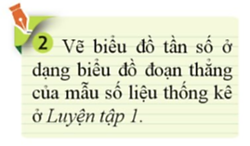
B. tần số
Bảng tần số ở dạng bảng dọc:
Năm thâm niên công tác | Tần số
1 | 1
2 | 3
3 | 2
4 | 7
5 | 5
6 | 1
7 | 5
8 | 5
9 | 2
10 | 1
14 | 1
Cộng | = 33
Giải
Bảng tần số ở dạng bảng dọc:
HOẠT ĐỘNG HÌNH THÀNH KIẾN THỨC

Slide 16
Bài 1/23(SGK): Thống kê điểm sau 46 lần bắn bia của một xạ thủ như sau:
a) Lập bảng tần số của mẫu số liệu thống kê đó.
b) Vẽ biểu đồ tần số ở dạng biểu đồ đoạn thẳng và biểu đồ cột của mẫu số liệu thống kê đó.
Giải
a)
Số điểm | 7 | 8 | 9 | 10 | Cộng
Tần số | 8 | 14 | 15 | 9 | = 46
HOẠT ĐỘNG LUYỆN TẬP
b) Biểu đồ đoạn thẳng
*Biểu đồ cột
Tần số (n)
16
15
14
13
12
11
10
9
8
7
6
5
4
3
2
1
0
7
8
9
10
Số điểm (x)
Notes:
Cho HS làm bài 3/77(SGK) (hoạt động nhóm)

Slide 17
HOẠT ĐỘNG VẬN DỤNG
Trong hồ sơ khảo sát của đài khí tượng thủy văn năm 2004 có ghi lại nhiệt độ trung bình của từng tháng như sau:
a) Lập bảng tần số của mẫu số liệu thống kê đó.
b) Vẽ biểu đồ tần số ở dạng biểu đồ đoạn thẳng của mẫu số liệu thống kê đó.
c) Nhiệt độ cao nhất, thấp nhất trong năm 2004 là bao nhiêu?
Tháng | 1 | 2 | 3 | 4 | 5 | 6 | 7 | 8 | 9 | 10 | 11 | 12
t⁰ | 18 | 20 | 24 | 28 | 30 | 31 | 32 | 31 | 28 | 25 | 18 | 17
Giải
a)
Giá trị | 17 | 18 | 20 | 24 | 25 | 28 | 30 | 31 | 32
Tần số | 1 | 2 | 1 | 1 | 1 | 2 | 1 | 2 | 1 | = 12
b) Biểu đồ đoạn thẳng
c) Nhiệt độ cao nhất trong năm 2004 là 32 ^{O}C.
Nhiệt độ thấp nhất trong năm 2004 là 17 ^{O}C.
Notes:
Cho HS làm bài tập về nhà

Slide 18
HƯỚNG DẪN TỰ HỌC Ở NHÀ
HS học thuộc cách vẽ biểu đồ tần số ở dạng biểu đồ đoạn thẳng hoặc biểu đồ cột.
Tập vẽ biểu đồ tần số ở dạng biểu đồ đoạn thẳng hoặc biểu đồ cột.
Xem lại các bài tập đã giải.
Chuẩn bị phần tiếp theo
Làm thêm bài tập:
Bài 1. Số cơn bão hàng năm đổ bộ vào lãnh thổ Việt Nam trong 20 năm cuối cùng của thế kỉ XX được ghi lại trong bảng sau:
a) Lập bảng tần số của mẫu số liệu thống kê đó.
b) Vẽ biểu đồ tần số ở dạng biểu đồ đoạn thẳng của mẫu số liệu thống kê đó.
c) Số cơn bão nhiều nhất trong 20 năm cuối cùng của thế kỉ XX là bao nhiêu?
3 | 3 | 6 | 6 | 3 | 5 | 4 | 3 | 9 | 8
2 | 4 | 3 | 4 | 3 | 4 | 3 | 5 | 2 | 2

Slide 19
Remember…
Safety First!
Thank you!

Slide 20



CHIM CÁNH CỤT HỌC BÀI

Slide 21








VD

Slide 22

Lớp 7A góp tiền ủng hộ đồng bào thiên tai. Số tiền góp của mỗi bạn được thống kê trong bảng 1 dưới đây (đơn vị là nghìn đồng)
1 | 2 | 1 | 4 | 2 | 5 | 2 | 3 | 4 | 1 | 5 | 2
3 | 5 | 2 | 2 | 4 | 1 | 3 | 3 | 2 | 4 | 2 | 3
4 | 2 | 3 | 10 | 5 | 3 | 2 | 1 | 5 | 3 | 2 | 2
a/ Em hãy trả lời các câu hỏi sau:
Câu 1: Một tập các dữ liệu thống kê được cho ở bảng 1 được gọi là gì?
Đáp án: Một mẫu

Slide 23

Lớp 7A góp tiền ủng hộ đồng bào thiên tai. Số tiền góp của mỗi bạn được thống kê trong bảng 1 dưới đây (đơn vị là nghìn đồng)
1 | 2 | 1 | 4 | 2 | 5 | 2 | 3 | 4 | 1 | 5 | 2
3 | 5 | 2 | 2 | 4 | 1 | 3 | 3 | 2 | 4 | 2 | 3
4 | 2 | 3 | 10 | 5 | 3 | 2 | 1 | 5 | 3 | 2 | 2
Câu 2: Mẫu số liệu thống kê ở trên có kích thước mẫu là bao nhiêu?
A. 12 B. 36 C. 3 D. 15
Đáp án: B

Slide 24
Lớp 7A góp tiền ủng hộ đồng bào thiên tai. Số tiền góp của mỗi bạn được thống kê trong bảng 1 dưới đây (đơn vị là nghìn đồng)
1 | 2 | 1 | 4 | 2 | 5 | 2 | 3 | 4 | 1 | 5 | 2
3 | 5 | 2 | 2 | 4 | 1 | 3 | 3 | 2 | 4 | 2 | 3
4 | 2 | 3 | 10 | 5 | 3 | 2 | 1 | 5 | 3 | 2 | 2
Câu 3: Trong mẫu số liệu thống kê ở trên có mấy giá trị khác nhau? Đó là những giá trị nào?
Đáp án: Có 6 giá trị khác nhau. Đó là 1, 2, 3, 4, 5, 10

Slide 25
Lớp 7A góp tiền ủng hộ đồng bào thiên tai. Số tiền góp của mỗi bạn được thống kê trong bảng 1 dưới đây (đơn vị là nghìn đồng)
1 | 2 | 1 | 4 | 2 | 5 | 2 | 3 | 4 | 1 | 5 | 2
3 | 5 | 2 | 2 | 4 | 1 | 3 | 3 | 2 | 4 | 2 | 3
4 | 2 | 3 | 10 | 5 | 3 | 2 | 1 | 5 | 3 | 2 | 2
Câu 4: Tần số của giá trị 1 là bao nhiêu?
Đáp án: 5

Slide 26
Lớp 7A góp tiền ủng hộ đồng bào thiên tai. Số tiền góp của mỗi bạn được thống kê trong bảng 1 dưới đây (đơn vị là nghìn đồng)
1 | 2 | 1 | 4 | 2 | 5 | 2 | 3 | 4 | 1 | 5 | 2
3 | 5 | 2 | 2 | 4 | 1 | 3 | 3 | 2 | 4 | 2 | 3
4 | 2 | 3 | 10 | 5 | 3 | 2 | 1 | 5 | 3 | 2 | 2
Câu 5: Tần số của giá trị 2 là bao nhiêu?
Đáp án: 12

Slide 27
Lớp 7A góp tiền ủng hộ đồng bào thiên tai. Số tiền góp của mỗi bạn được thống kê trong bảng 1 dưới đây (đơn vị là nghìn đồng)
1 | 2 | 1 | 4 | 2 | 5 | 2 | 3 | 4 | 1 | 5 | 2
3 | 5 | 2 | 2 | 4 | 1 | 3 | 3 | 2 | 4 | 2 | 3
4 | 2 | 3 | 10 | 5 | 3 | 2 | 1 | 5 | 3 | 2 | 2
Câu 6: Tần số của giá trị 3 là bao nhiêu?
Đáp án: 8

Slide 28
Lớp 7A góp tiền ủng hộ đồng bào thiên tai. Số tiền góp của mỗi bạn được thống kê trong bảng 1 dưới đây (đơn vị là nghìn đồng)
1 | 2 | 1 | 4 | 2 | 5 | 2 | 3 | 4 | 1 | 5 | 2
3 | 5 | 2 | 2 | 4 | 1 | 3 | 3 | 2 | 4 | 2 | 3
4 | 2 | 3 | 10 | 5 | 3 | 2 | 1 | 5 | 3 | 2 | 2
b/ Em hãy lập bảng tần số ở dạng bảng ngang của mẫu số liệu thống kê đó
Đáp án:
Số tiền | 1 | 2 | 3 | 4 | 5 | 10 | Cộng
Tần số | 5 | 12 | 8 | 5 | 5 | 1 | = 36

Slide 29
HOẠT ĐỘNG VẬN DỤNG
HDVN
Cho hai câu thơ:
Dưới trăng quyên đã gọi hè
Đầu tường lửa lựu lập lòe đâm bông.
(Nguyễn Du)
Em hãy lập bảng tần số của mỗi chữ cái có mặt trong hai câu thơ.
Giải
Chữ cái | A | Ă | Â | B | Đ | E | Ê | G | H | I | L | M | N | O | Ô | Ơ | P | Q | R | T | U | Ư | Y | Cộng
Tần số | 2 | 1 | 3 | 1 | 4 | 2 | 1 | 4 | 1 | 2 | 4 | 1 | 4 | 2 | 1 | 2 | 1 | 1 | 1 | 2 | 3 | 4 | 1 | =48
Notes:
Yêu cầu HS về nhà làm bài tập thêm.
GV giải đáp thắc mắc của HS để hiểu rõ nhiệm vụ. về nhà làm bài vào giấy riêng có ghi rõ họ tên, nộp bài cho GV vào buổi học sau.

Slide 30
HƯỚNG DẪN TỰ HỌC Ở NHÀ
HS học thuộc kiến thức trọng tâm. Làm bài tập 1a/23 (SGK)
Làm bài tập được giao.
Chuẩn bị phần tiếp theo, tiết sau học tiếp.

Slide 31
Remember…
Safety First!
Thank you!

